Slide 1
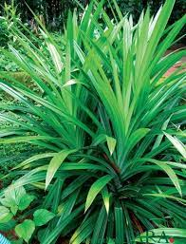
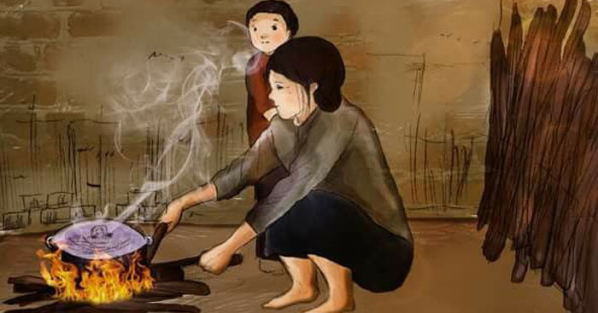
Văn bản 2:
GẶP LÁ CƠM NẾP
(Thanh Thảo)
GV: LỤC THỊ THẢO
TRƯỜNG TH&THCS TRÀNG LƯƠNG

Slide 2
PHIẾU HỌC TẬP 08:
Xác định thể thơ của từng bài thơ sau:
Tên bài thơ, tác giả | Thể thơ
Chuyện cổ tích về loài người (Xuân Quỳnh) | ......................
Chuyện cổ nước mình (Lâm Thị Mỹ Dạ) | .......................
Bắt nạt (Nguyễn Thế Hoàng Linh) | ......................
Mây và sóng (Ta-go) | .......................

Slide 3
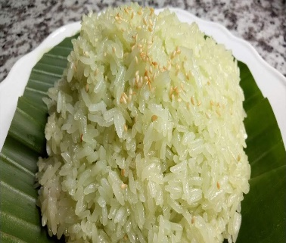
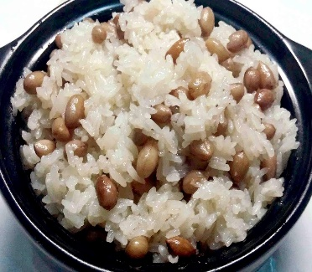
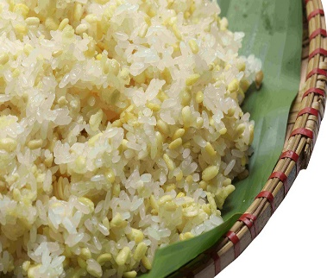
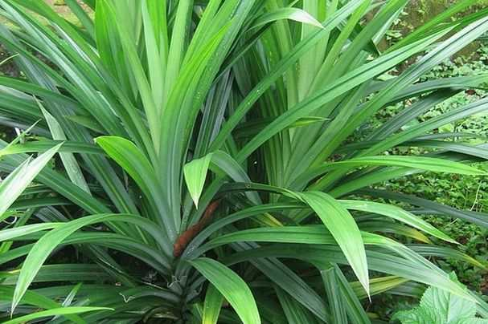
Xôi là là một trong những món ăn quen thuộc của người Việt, em đã bao giờ được thưởng thức món ăn đó chưa? Hãy chia sẻ cảm nhận của bản thân về hương vị của món ăn đó.
HOẠT ĐỘNG 1: KHỞI ĐỘNG
Xác định thể thơ của từng bài thơ em đã được học ở lớp 6 vào PHIẾU HỌC TẬP 08.
Các em hãy cùng trao đổi về những gì các em biết về các sự vật được thể hiện trong hình.

Slide 4
PHIẾU HỌC TẬP 08:
Tên bài thơ, tác giả | Thể thơ
Chuyện cổ tích về loài người (Xuân Quỳnh) | Năm chữ
Chuyện cổ nước mình (Lâm Thị Mỹ Dạ) | Lục bát
Bắt nạt (Nguyễn Thế Hoàng Linh) | Năm chữ
Mây và sóng (Ta-go) | Tự do

Slide 5
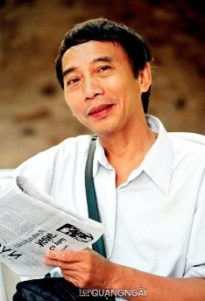
HOẠT ĐỘNG 2: KHÁM PHÁ KIẾN THỨC MỚI
II. KHÁM PHÁ CHUNG VĂN BẢN
1. Tác giả Thanh Thảo
- Sinh năm 1946, quê ở Quảng Ngãi.
- Ông là nhà thơ, nhà báo, được công chúng chú ý qua những tập thơ và trường ca viết về chiến tranh và các vấn đề của cuộc sống thời hậu chiến.
Tác phẩm tiêu biểu: Những người đi tới biển (1981); Khối vuông ru-bích (1985), Từ một đến một trăm (1988)…

Slide 6
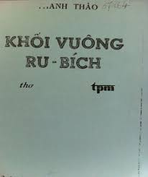
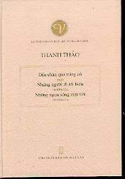
KHÁM PHÁ CHUNG VĂN BẢN

Slide 7
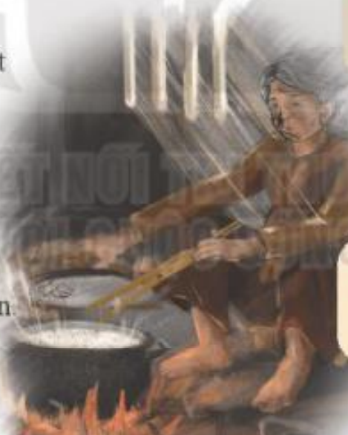
2. Văn bản “Gặp lá cơm nếp”
Phân biệt sự giống và khác nhau giữa xôi và cơm nếp.
Người bày tỏ cảm xúc trong bài thơ là ai? (chủ thể trữ tình/nhân vật trữ tình) Đối tượng để thể hiện cảm xúc là ai?
Xác định thể loại, giọng điệu, bố cục (Văn bản có thể chia thành mấy phần. Nội dung chính từng phần).
Nêu đề tài của văn bản.

Slide 8
a. Đọc và tìm hiểu chú thích
Xôi và cơm nếp:
Giống: | Khác
Cùng sử dụng một loại nguyên liệu là gạo nếp; | Khác ở cách nấu, mục đích nấu. Xôi được đồ hoặc nấu (thường chín bằng hơi nước) rất cầu kì nên thường chỉ được làm vào dịp lễ, tết hoặc giỗ chạp. Còn cơm nếp có thể nấu (giống nấu cơm tẻ) trong ngày thường.

Slide 9
b. Tìm hiểu chung văn bản
*Nhân vật trữ tình và đối tượng cảm xúc | *Thể loại | *Giọng điệu | *Giọng điệu | *Đề tài
- Người bày tỏ cảm xúc là một người con, cũng là một anh bộ đội. - Đối tượng để anh thể hiện cảm xúc là người mẹ nơi quê nhà. | Thơ năm chữ | Tâm tình, trong trẻo, tha thiết. | - Khổ 1: Hoàn cảnh xa nhà khơi nguồn cảm xúc; - Khổ 2: Hình ảnh mẹ trong kí ức của con; - Khổ 3,4: Tình cảm, cảm xúc người con khi gặp lá cơm nếp. | Người lính và quê hương.

Slide 10
II. KHÁM PHÁ CHI TIẾT VĂN BẢN
PHIẾU HỌC TẬP 09
So sánh sự khác nhau giữa thể thơ bốn chữ và thể thơ năm chữ
Đặc điểm hình thức | Đồng dao mùa xuân | Gặp lá cơm nếp
Số tiếng trong mỗi dòng thơ | ............................ | ............................
Cách gieo vần | ........................... | .............................
Ngắt nhịp | ........................... | ...........................
Chia khổ | ........................... | ...........................
PHIẾU HỌC TẬP 10
Những dòng thơ kể về mẹ | Nhận xét hình ảnh người mẹ trong kí ức người con
............................. | .................................................................

Slide 11

II. KHÁM PHÁ CHI TIẾT VĂN BẢN
1. Đặc điểm về cách gieo vần, ngắt nhịp, khổ, thể thơ
Theo bàn trong 10 phút
(Cùng thi bàn nào nhanh hơn):
Thảo luận nhóm
Số tiếng trong một dòng, cách gieo vần, ngắt nhịp và chia khổ của bài thơ Gặp lá cơm nếp có gì khác so với bài thơ Đồng dao mùa xuân? Hãy so sánh các phương diện đó của hai bài thơ bằng cách thực hiện vào Phiếu HT số 09.

Slide 12
PHIẾU HỌC TẬP 09
Đặc điểm hình thức | Đồng dao mùa xuân | Gặp lá cơm nếp
Số tiếng trong mỗi dòng thơ | … | …
Cách gieo vần | … | …
Ngắt nhịp | … | …
Chia khổ | … | …

Slide 13
PHIẾU HỌC TẬP 09
Đặc điểm hình thức | Đồng dao mùa xuân | Gặp lá cơm nếp
Số tiếng trong mỗi dòng thơ | 4 tiếng/dòng | 5 tiếng/dòng
Cách gieo vần | chân | chân
Ngắt nhịp | linh hoạt, biến tấu trên nền nhịp 2/2 | linh hoạt, biến tấu trên nền nhịp 2/2
Chia khổ | 9 khổ, trong đó có 2 khổ đặc biệt | 4 khổ, trong đó có 1 khổ đặc biệt

Slide 14
2. Hình ảnh mẹ trong kí ức của người lính
a. Hoàn cảnh gợi nhắc người lính nhớ về mẹ
Người lính nhớ về mẹ trong hoàn cảnh nào?
Trên đường hành quân ra mặt trận, anh gặp lá cơm nếp. Chính hương vị của lá cơm nếp đã gợi cho anh nhớ đến hình ảnh thân thương của người mẹ bên bếp lửa đang nấu xôi.

Slide 15
Tìm những dòng thơ kể về người mẹ trong kí ức của người con. Từ những dòng thơ kể về mẹ ấy, em hãy nhận xét về hình ảnh người mẹ. (Hình dung về mẹ qua hình ảnh “Nhặt lá về đun bếp”).
b. Hình ảnh mẹ trong kí ức của người lính
PHIẾU HỌC TẬP 10
Những dòng thơ kể về mẹ | Nhận xét hình ảnh người mẹ trong kí ức người con
Mẹ ở đâu, chiều nay Nhặt lá về đun bếp Phải mẹ thổi cơm nếp | - Mẹ tần tảo, chăm lo cuộc sống gia đình. - Mẹ yêu thương các con. - Mẹ giản dị, mộc mạc, chất phác.

Slide 16
3. Hình ảnh người lính
Vì sao những tình cảm, cảm xúc ấy lại cùng trào dâng trong tâm hồn người lính khi “gặp lá cơm nếp”?
Khổ thơ nào thể hiện tình cảm, cảm xúc của người lính với mẹ?
Khổ ba: Tình yêu thương gia đình hoà với tình yêu quê hương, đất nước trào dâng trong lòng người lính vì anh đang trên đường hành quân, xa quê hương, gia đình, hương vị lá cơm nếp khiến người con nhớ đến món cơm nếp mà người mẹ đã nấu. Hương vị của món ăn dân dã, bình dị đó được anh xem như là biểu tượng của quê hương - mùi vị quê hương..

Slide 17

Vẽ sơ đồ. Mỗi HS ghi cảm nhận của mình vào một góc sơ đồ
Thảo luận nhóm
Em cảm nhận như thế nào về người con trong bài thơ?
Điều gì khiến người con tự nguyện lên đường, xa nhà đi chiến đấu để bảo vệ Tổ quốc? (Qua đó ta thấy người lính hiện lên với phẩm chất gì?)
Thấy mùi xôi trên đường hành quân, người lính thương nỗi vất vả tảo tần của mẹ, nôn nao nỗi nhớ quê hương đất nước. Chính điều đó đã giúp ta biết thêm điều gì về người lính?.)

Slide 18
Vẻ đẹp người lính
Yêu gia đình, yêu quê hương, đất nước.
Có tâm hồn nhạy cảm.

Slide 19
Tình yêu gia đình hoà quyện với tình yêu quê hương, đất nước. Trong trái tim người lính, hình ảnh quê hương, đất nước hiện lên chân thật, gần gũi, gắn với hình bóng lam lũ, tần tảo mà tha thiết yêu thương của mẹ. Khổ thơ đã chạm đến chiều sâu cảm xúc, thể hiện cái nhìn đầy thương cảm với đất nước mình.

Slide 20
III. TỔNG KẾT
Khái quát giá trị nội dung, ý nghĩa của bài thơ.
Tóm tắt những đặc sắc về nghệ thuật và nội dung của bài thơ.
Để đọc hiểu một bài thơ năm chữ, chúng ta cần lưu ý điều gì?

Slide 21
1. Nghệ thuật
- Sử dụng thể thơ năm chữ, gần gũi với đồng dao;
- Cách ngắt nhịp, gieo vần linh hoạt;
- Giọng điệu tâm tình, trong trẻo, tha thiết;
- Hình ảnh thơ chân thực, gợi cảm, mang nhiều ý nghĩa.
2. Nội dung – Ý nghĩa
- Bài thơ thể hiện tình cảm nhớ thương mẹ da diết và tình yêu quê hương đất nước của người lính xa nhà đi chiến đấu.
- Những hình ảnh thân thiết, gắn bó của quê hương là nguồn sức mạnh nâng bước người lính trên đường đi chiến đấu.
3. Cách đọc hiểu văn bản thơ bốn chữ
- Xác định và nhận diện các đặc điểm của thể thơ như: số chữ, cách gieo vần, ngắt nhịp;
- Đánh giá tác dụng của cách gieo vần, ngắt nhịp trong việc thể hiện tình cảm, cảm xúc của tác giả;
- Tìm hiểu ý nghĩa của các chi tiết, hình ảnh có trong bài thơ;
- Tìm hiểu tâm trạng cảm xúc của tác giả. Qua đó, lí giải đánh giá và liên hệ với những kinh nghiệm sống thực tiễn của bản thân.

Slide 22
HOẠT ĐỘNG 3: LUYỆN TẬP
Theo em, những đặc điểm trên của thể thơ năm chữ có tác dụng gì trong việc thể hiện cảm xúc của nhà thơ?
Em hãy nhắc lại những đặc điểm của thể thơ năm chữ qua bài thơ “Gặp lá cơm nếp”?
HS suy nghĩ, làm việc theo cặp bàn
1) Những đặc điểm của thể thơ năm chữ qua bài thơ “Gặp lá cơm nếp”: mỗi dòng có năm tiếng; nhịp 3/2, 2/3 hoặc linh hoạt phù hợp với tình cảm, cảm xúc được thể hiện trong bài; sử dụng vần chần;...
2) Tác dụng trong việc thể hiện cảm xúc của nhà thơ: Bài thơ ngắn, toàn bài chỉ có bốn khổ, tổng cộng mười bốn dòng, trong đó ba khổ đầu mỗi khổ bốn dòng, khổ cuối chỉ có hai dòng. Mỗi dòng năm tiếng được ngắt nhịp linh hoạt với vần chân biến hoá, có tác dụng:
- Thể hiện một cách hàm súc tình cảm, tấm lòng của người con đối với quê hương, đất nước và mẹ của mình.
- Khơi gợi tâm tình sâu nặng của người con dành cho quê hương và người mẹ. Đó chính là tình yêu thương cao cả thiêng liêng.

Slide 23
HOẠT ĐỘNG 4: VẬN DỤNG
Viết đoạn văn (khoảng 5 - 7 câu) nêu cảm nghĩ của em về nỗi nhớ thương mẹ của người con trong bài thơ Gặp lá cơm nếp.

Slide 24
ĐOẠN VĂN THAM KHẢO
Cảm nghĩ của em về nỗi nhớ thương mẹ của người con
trong bài thơ Gặp lá cơm nếp
Bài thơ Gặp lá cơm nếp của nhà thơ Thanh Thảo đã đưa mỗi chúng ta trở về với những kí ức trần đầy nhớ thương của người con với mẹ. Người con ấy cũng chính là chàng lính trẻ xa nhà đi chiến đấu, một lần gặp lá cơm nếp, anh nôn nao nhớ về mẹ, nhớ về hương vị quê nhà. Hình ảnh mẹ hiện lên trong kí ức của anh qua một câu hỏi chứa đầy tâm trạng “Mẹ ở đâu chiều nay/Nhặt lá về đun bếp/Phải mẹ thổi cơm nếp/Mà thơm suốt đường con”. Chi tiết “Nhặt lá về đun bếp” gợi bao nỗi vất vả, lam lũ, tần tảo khó nhọc của cuộc đời mẹ. Hương thơm của lá nếp lan toả khắp con đường hành quân chiến đấu của người lính. Bài thơ ngắn, mỗi dòng năm tiếng được ngắt nhịp linh hoạt, tác giả không diễn tả chi tiết, cụ thể mà chỉ khơi gợi tâm tình của người con nhưng người đọc vẫn có thể cảm nhận được tình cảm sâu nặng của anh dành cho quê hương và người mẹ. Tình cảm ấy đã được hiện thực hoá thành hành động người con cầm súng ra đi bảo vệ đất nước, bảo vệ quê hương, bảo vệ cuộc sống bình yên cho gia đình, cho người mẹ của mình. Và đây mới là biểu hiện cao quý nhất của tình yêu thương.

Slide 25
Bảng kiểm
kĩ năng viết đoạn văn
STT | Tiêu chí | Đạt | Chưa đạt
1 | Đảm bảo hình thức đoạn văn với dung lượng khoảng 5 - 7 câu.
2 | Đoạn văn đúng chủ đề: Cảm nghĩ về nỗi nhớ thương mẹ của người con.
3 | Lí lẽ dẫn chứng thuyết phục.
4 | Đoạn văn đảm bảo tính liên kết giữa các câu trong đoạn văn.
5 | Đoạn văn đảm bảo về yêu cầu về chính tả, cách sử dụng từ ngữ, ngữ pháp.

Slide 26
HƯỚNG DẪN TỰ HỌC
- Hoàn thiện các nội dung đã học trong bài;
- Tìm đọc thêm các bài thơ năm chữ có cùng đề tài như bài thơ: “Tiếng gà trưa” của Xuân Quỳnh;
- Chuẩn bị: đọc tản văn: “Trở gió” của Nguyễn Ngọc Tư.

